Slide 1
PLANT CARE – HỆ THỐNG CHĂM SÓC CÂY TRỒNG THÔNG MINH
Ứng dụng Di động Kết hợp IoT và Trí tuệ Nhân tạo On-Device
GVHD: ThS. Huỳnh Hoàng Hà
Bộ môn Kỹ thuật Máy tính Khoa Điện – Điện Tử
Nhóm Sinh viên thực hiện:
Nguyễn Tiến Dũng (23119133) • Phan Lê Anh Kiệt (23119158) • Hà Nguyễn Duy Linh (23119161)
Lê Tiến Phúc (23119192) • Nguyễn Hùng Vỹ (23119231)
Notes:
Lời chào và giới thiệu thành viên nhóm thực hiện đề tài tốt nghiệp Plant Care.

Slide 2
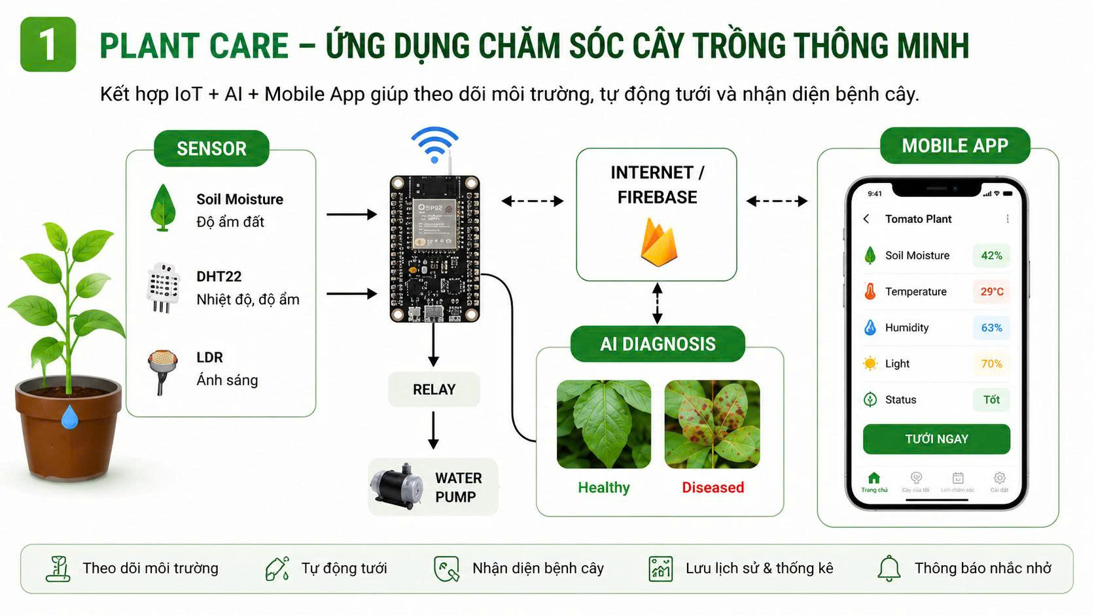
1. TỔNG QUAN ĐỀ TÀI VÀ KIẾN TRÚC HỆ THỐNG
Notes:
Lưu ý trình bày: Nhấn mạnh 3 trụ cột công nghệ: Edge Node (ESP32), Cloud Realtime (Firebase) và Mobile App (React Native). Hệ thống giải quyết trọn vẹn bài toán chăm sóc cây đô thị và cảnh báo sớm bệnh lý lá cây.

Slide 3
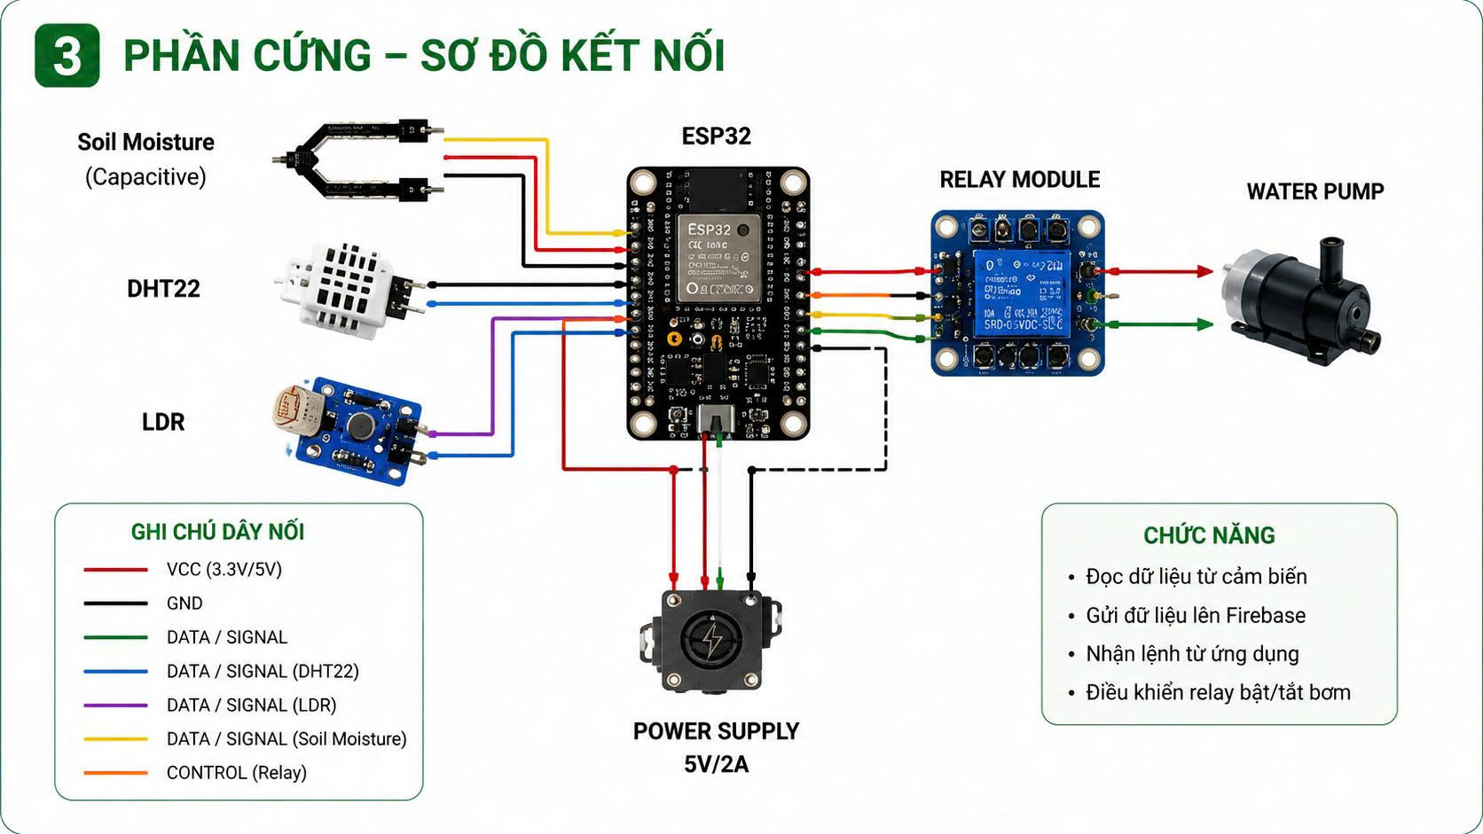
2. THIẾT KẾ PHẦN CỨNG VÀ SƠ ĐỒ KẾT NỐI MẠCH
Notes:
Lưu ý về đơn vị & công thức: Cảm biến độ ẩm đất điện dung lấy mẫu ADC 12-bit [0-4095]; công thức hiệu chuẩn tuyến tính Moisture(%) = clamp(((ADC_dry - ADC)/(ADC_dry - ADC_wet))*100, 0, 100); mạch lực 5V máy bơm cách ly quang PC817 (Viso=5000V) và diode 1N4007 chống sụt áp vi điều khiển.

Slide 4
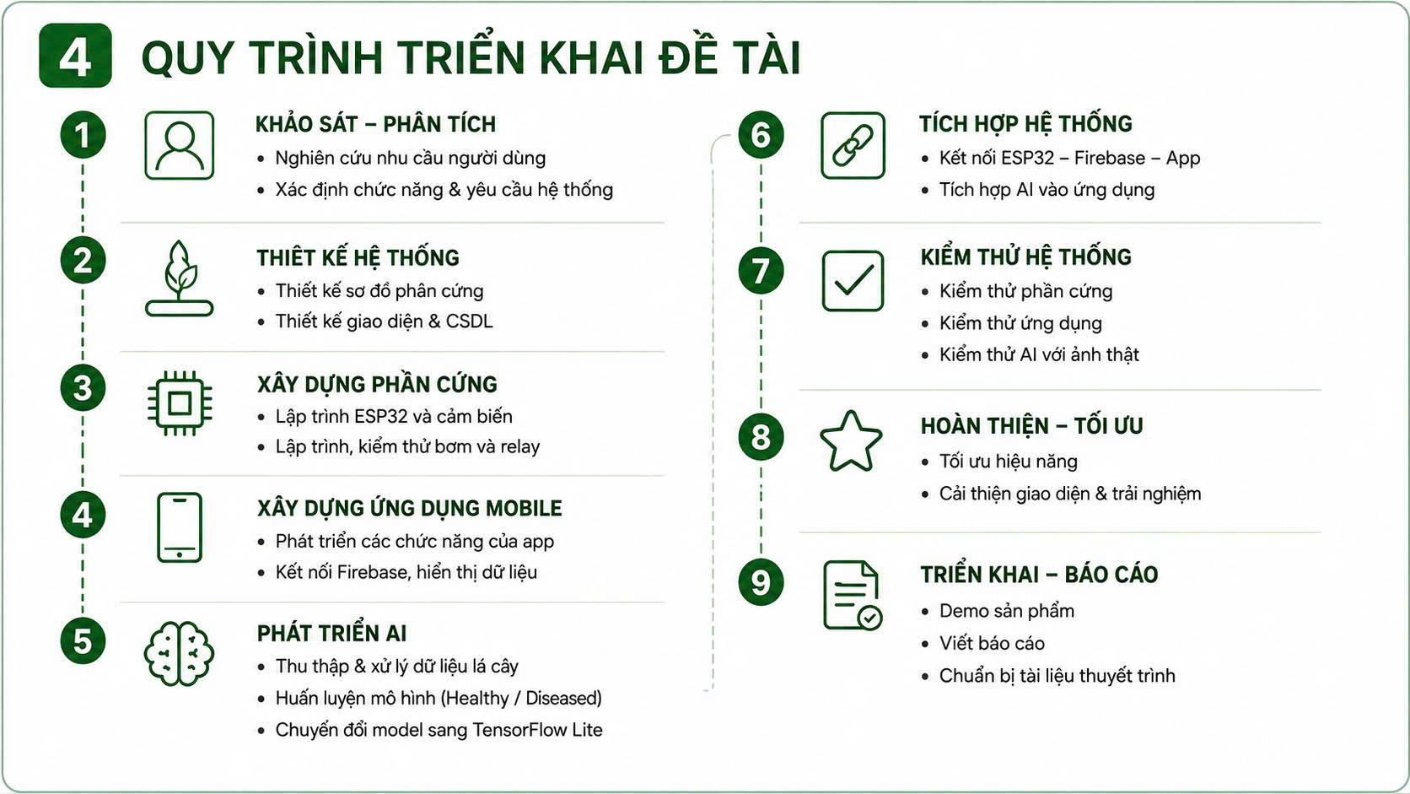
3. QUY TRÌNH TRIỂN KHAI VÀ TÍCH HỢP HỆ THỐNG
Notes:
Lưu ý trình bày: Đề tài tuân thủ 9 bước quy trình công nghệ bài bản từ khảo sát, thiết kế mạch, lập trình firmware FreeRTOS, phát triển app React Native, huấn luyện AI, kiểm thử thực tế đến đóng gói APK độc lập.

Slide 5
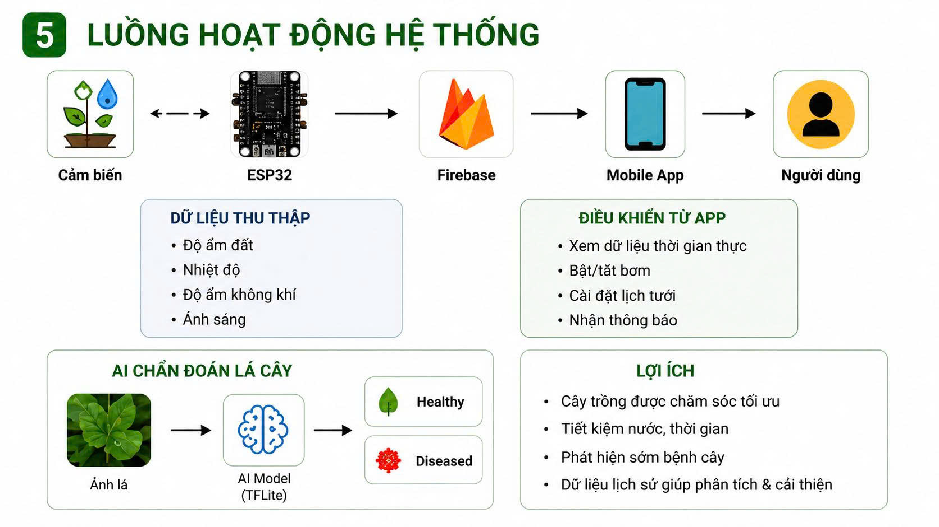
4. LUỒNG HOẠT ĐỘNG HỆ THỐNG VÀ ĐIỀU KHIỂN TƯỚI
Notes:
Lưu ý kỹ thuật: Luồng dữ liệu hai chiều: Uplink Telemetry gửi mỗi 5s; Downlink Command kích hoạt bơm với cơ chế bắt tay ACK 2 chiều. Bộ lọc Cooldown chống spam thông báo (15 phút tưới / 30 phút cảnh báo khô hạn).

Slide 6
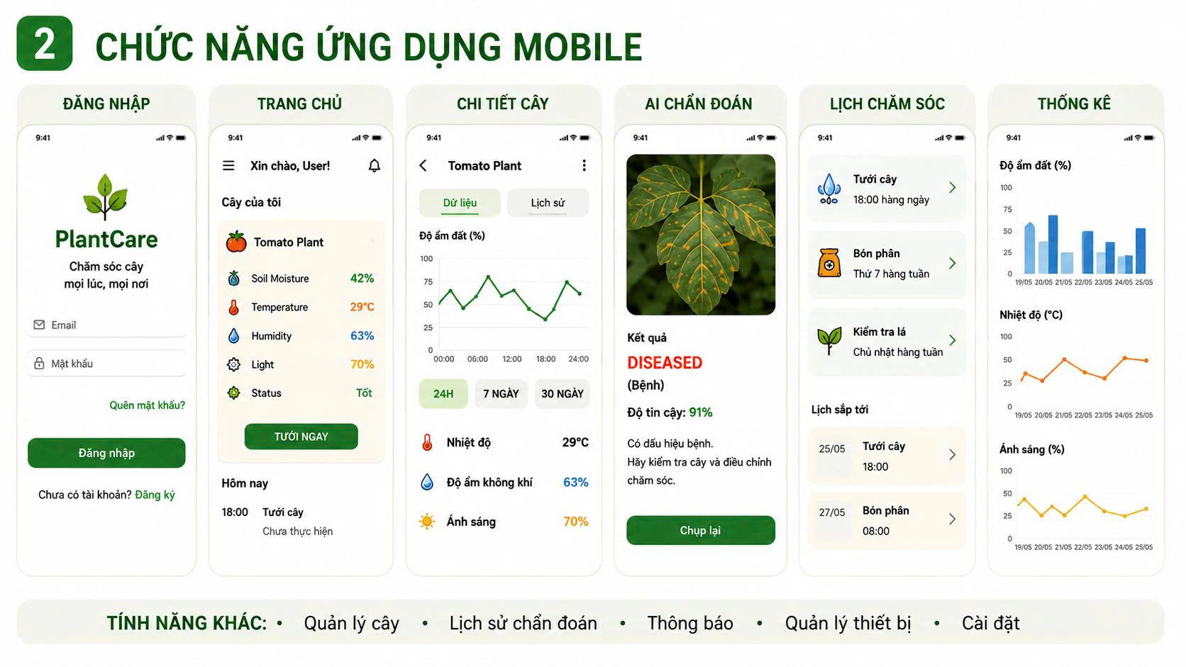
5. KIẾN TRÚC PHẦN MỀM DI ĐỘNG VÀ GIAO DIỆN REACT NATIVE
Notes:
Lưu ý kỹ thuật: Ứng dụng phát triển trên React Native Expo, quản lý trạng thái bằng Multi-Listener 2 cấp và thuật toán Real-time Point Splicing (72 điểm cố định + 1 điểm FIFO) duy trì 60 FPS mượt mà.

Slide 7
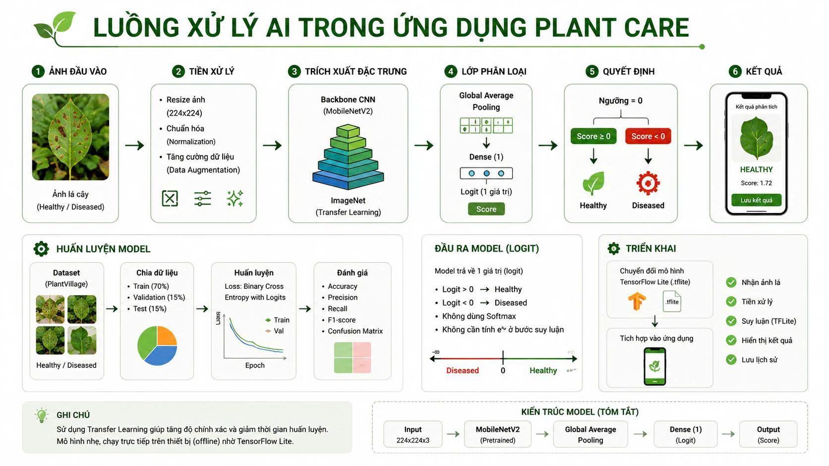
6. MÔ HÌNH HỌC SÂU NHẬN DIỆN BỆNH LÁ CÂY (TFLITE)
Notes:
Lưu ý kỹ thuật: Mạng MobileNetV2 Transfer Learning huấn luyện trên 54,303 ảnh PlantVillage (38 lớp bệnh); Lượng tử hóa INT8 giảm dung lượng từ 14.2 MB xuống 2.4 MB; Ngưỡng tin cậy theta = 60% loại trừ 100% ảnh chụp vật thể lạ.

Slide 8
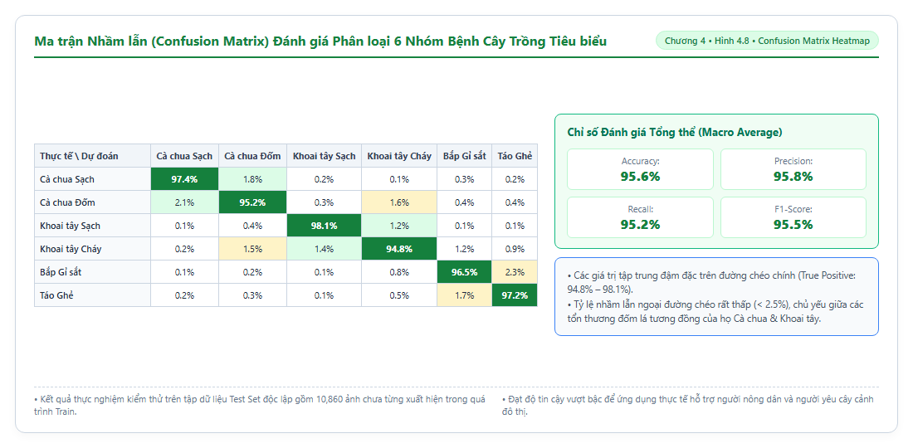
7. KẾT QUẢ THỰC NGHIỆM VÀ KIỂM ĐỊNH HIỆU NĂNG
Notes:
Lưu ý về đơn vị & số liệu: Độ trễ toàn trình End-to-End là 510 ± 45 ms; Thời gian suy luận AI là 182 ms trên CPU và 92 ms khi bật NNAPI; Cường độ sóng WiFi RSSI trung bình -58 dBm; Macro F1-Score đạt 95.5% (Accuracy 95.6%, Precision 95.8%, Recall 95.2%).

Slide 9
8. ĐÁNH GIÁ KẾT QUẢ VÀ HƯỚNG PHÁT TRIỂN ĐỀ TÀI
✔ KẾT QUẢ ĐẠT ĐƯỢC
• Hoàn thiện hệ sinh thái IoT 3 tầng: Nút cảm biến ESP32 – Đám mây Firebase – Ứng dụng di động React Native.
• Điều khiển tưới thông minh với cơ chế xác nhận ACK 2 chiều an toàn, tự động ngắt sau 5s chống ngập úng.
• Mô hình AI MobileNetV2 On-Device nhận diện 38 bệnh lá cây đạt Macro F1-Score 95.5%, chạy offline 2.4 MB.
• Đóng gói thành công APK độc lập qua EAS Build (28.2 MB), tiết kiệm 75% pin chạy nền nhờ cơ chế AppState.
➔ HƯỚNG PHÁT TRIỂN TIẾP THEO
• Tích hợp API dự báo thời tiết OpenWeatherMap để tự động tạm hoãn lịch tưới khi trời sắp có mưa lớn.
• Thiết kế mạch in PCB 2 lớp công nghiệp nhỏ gọn và gia công vỏ hộp chuẩn chống nước IP65 đặt ngoài trời.
• Bổ sung kênh truyền thông Bluetooth Low Energy (BLE) dự phòng khi hệ thống mất kết nối mạng WiFi.
• Mở rộng tập dữ liệu AI huấn luyện thêm các giống cây ăn trái và hoa cảnh nhiệt đới đặc thù tại Việt Nam.
Notes:
Lưu ý kết luận: Nhấn mạnh tính ứng dụng thực tiễn cao cho nông nghiệp đô thị thông minh, ban công căn hộ chung cư và vườn ươm gia đình.

Slide 10
Notes:
Slide kết thúc: Cảm ơn Thầy Cô và Hội đồng đã lắng nghe. Sẵn sàng cho phần hỏi đáp Q&A.

